Slide 1
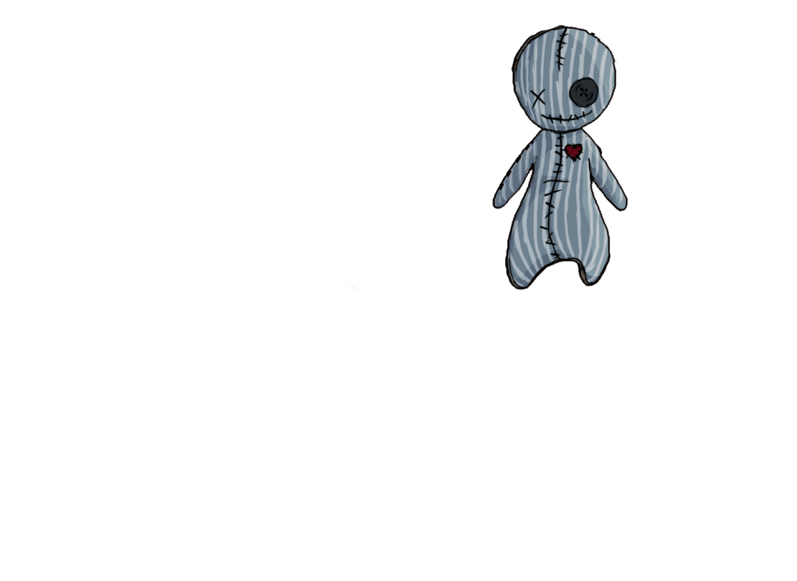
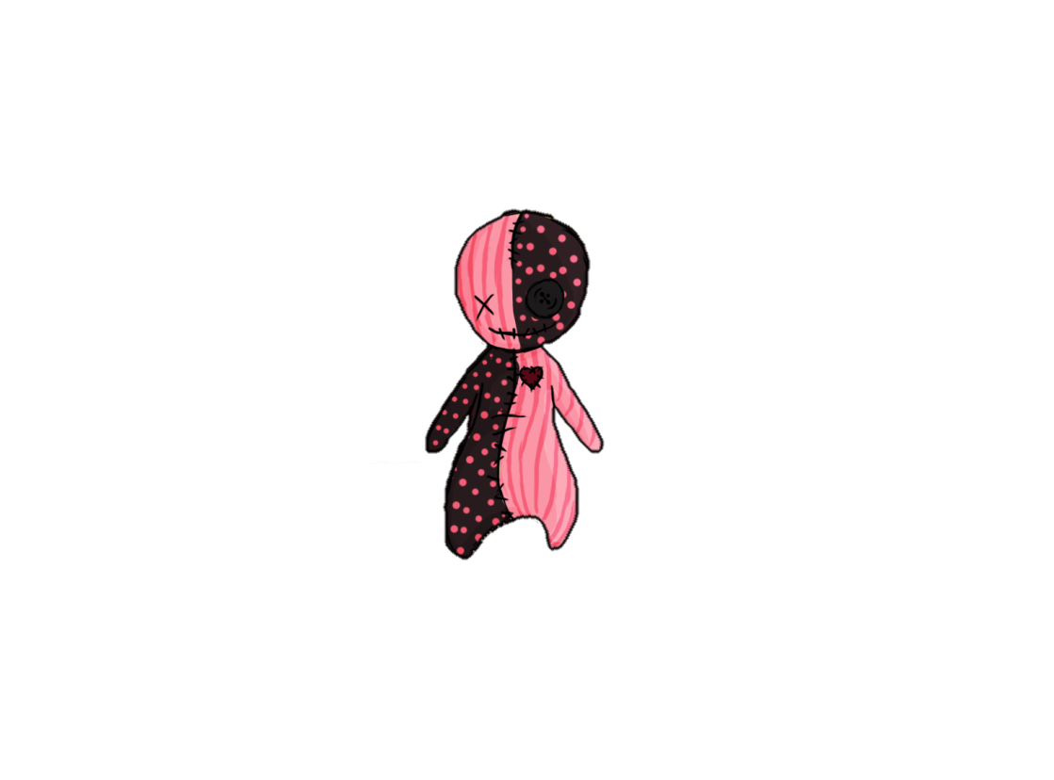


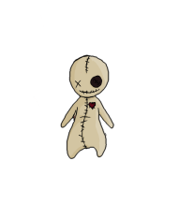
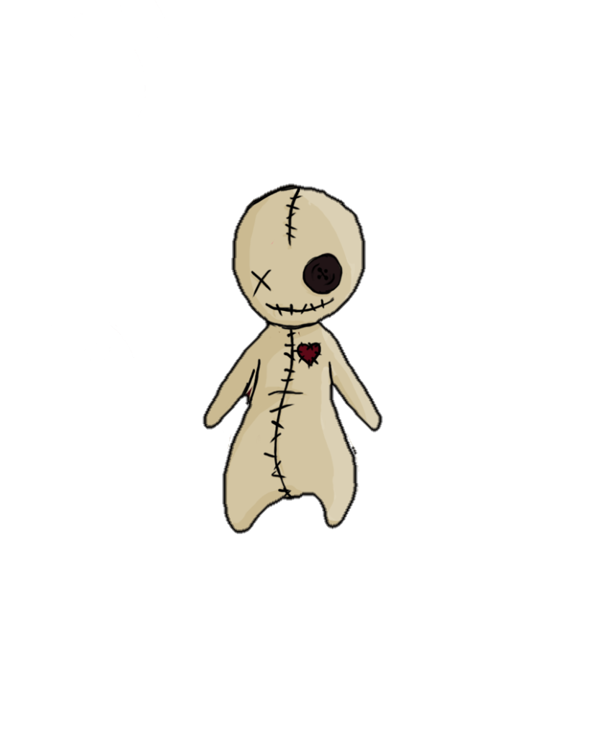




Voodoo
(Working title)
Notes:
Hallo, mein Name ist Sonja Köck und ich bin der Producer von Team 13. Ich werde euch heute Gate 1 von unserem Projekt „Voodoo“ praesentieren.

Slide 2

Review
Voodoo is a 3D platformer for lovers of the occult with minimized stealth and puzzle-elements.
Game Type: 3D Platformer
Game Mode: Singleplayer
Genre: Supernatural Adventure
Platform: PC
Engine: Unity
Notes:
Zuerst allerdings ein kleines Review.

Slide 3

Team 13
Producer: Sonja Köck
Programmer: Artjom Schmitke
Game Designer: Tobias Schuster
Art: Marlou Nolting
Jesse Haines
Michelle Mohn
Levin Lang
Michelle Gaußmann
Notes:
Wir hatten anfangs Schwierigkeiten mit der Kommunikation, jedoch haben sich diese mit regelmaessigen Gespraechen zu ca. 80% klaeren lassen. Weiters hatten wir in unserem Art-Department einige krankheits- und durch anderweitige Arbeit bedingte Ausfaelle, doch die halten sich bisher noch in dem zuvor miteingerechneten Rahmen. Dennoch wurde diese in einzelnen Gespraechen bereits angesprochen, damit sich daraus kein Problem in Zukunft ergibt.

Slide 4
Gate 1
Promise:
Present:
Core Experience – 1 basic playable stage
Basic, non-animated low-poly main character
First core mechanic: Clairvoyance
Core Experience – 1 basic playable stage
Basic, non-animated low-poly main character with textures
First core mechanic: Clairvoyance + forshadowing Posession

Slide 5

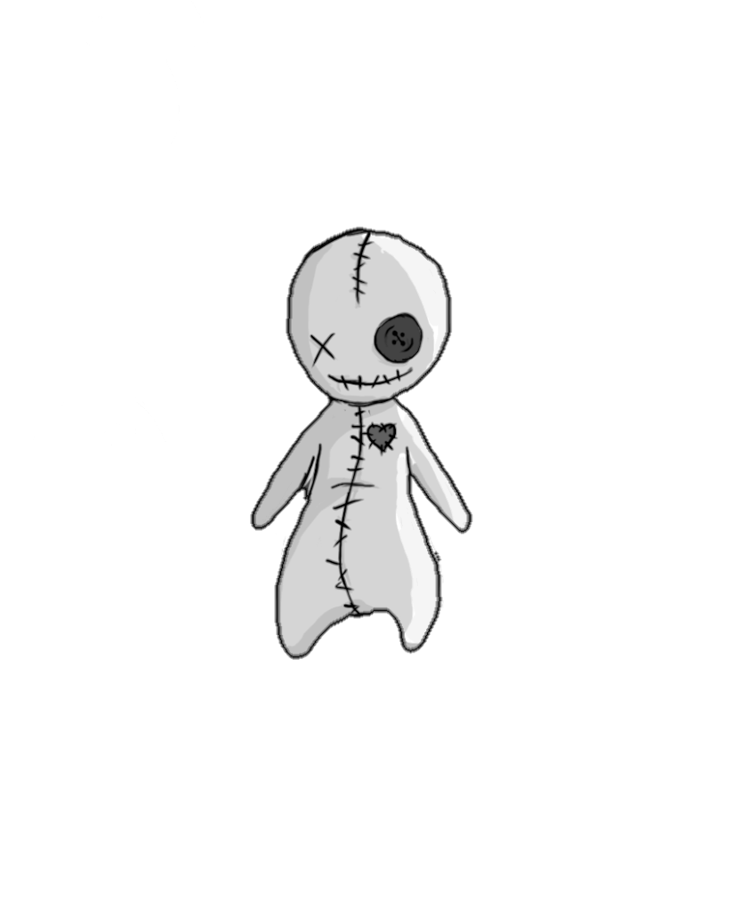
Let’s play!

Slide 6

Gate 2
Level 2 - Laboratory
Textured Environment, Basic Animated Main-Character
Full second core mechanic: Posession

Slide 7

Any Questions?
Team 13
Games Academy Frankfurt
Hanauer Landstraße 146
60314 Frankfurt am Main
Sonja.Koeck@games-academy.de

